Slide 1
Тебе жить! Тебе выбирать! (профилактика онкологических заболеваний)
Нефтеюганск 2015

Slide 2
Чёткой системы профилактики для большинства онкологических заболеваний до сих пор не разработано, так как до конца не изученными остаются сами причины и пусковые механизмы развития заболевания. В качестве основного этиологического фактора при некоторых формах болезни рассматривают воздействие определённых канцерогенов, при других - наличие наследственных заболеваний, вирусные болезни и т.д.

Slide 3
Несмотря на отсутствие чётких данных о причинах развития рака, для каждого отдельного заболевания прослеживается множество связей с факторами, способными его спровоцировать. Так, среди курящих людей в несколько раз повышен риск развития рака лёгкого – самого распространённого и одного из наиболее опасных онкологических заболеваний. Кроме того, курение является фактором риска развития многих других онкологических заболеваний. Частое употребление жирной пищи и красного мяса связано с опасностью развития колоректального рака.

Slide 4
Но чтобы значительно снизить риск развития злокачественных новообразований, достаточно принять несколько довольно простых правила. Это всё то, что входит в понятие «здорового образа жизни».

Slide 5
В 95 % случаев рак возникает из-за образа жизни и плохой окружающей среды:
курение табака – 30 % патологий;
питание – 35 % патологий;
инфекции – 10 %;
ионизирующее и ультрафиолетовое излучение – 6 %;
алкоголизм – 2 %;
загрязненный воздух – 1 %;
половые инфекции – 4 %;
низкая физическая активность – 4 %.

Slide 6
ПРИЧИНЫ ЗАПУЩЕННОСТИ злокачественных новообразований

Slide 7
Скрининговые тесты

Slide 8
Рак полости рта и губ – это очень опасный рак, который может прогрессировать незаметно, с большим процентом смертельных исходов. Как и в случае с другими видами рака, раннее обнаружение и диагностика рака полости рта и губ – ключ к успешному лечению, поэтому очень важно регулярно посещать стоматолога и также проводить самоконтроль.
Любое раздражение полости рта, дёсен или языка может усилить риск рака полости рта. Советуем вам регулярно осматривать рот, дёсны, язык и щёки в поисках каких-либо необычных явлений.
При осмотре обязательно обращайте внимание на:
Зубы;
Дёсны;
Внутреннюю сторону щёк;
Язык (осматривайте как верхнюю, так и нижнюю сторону);
Горло;
Нёбо;
Губы. Осматривая губы, выпячивайте их, чтобы исследовать вид внутренней поверхности.
Имейте в виду, что поскольку симптомы рака полости рта можно спутать с другими явлениями, самостоятельные осмотры не заменят вам регулярных – как минимум дважды в год! – визитов к стоматологу и стоматологу-гигиенисту для профилактических мероприятий. В должном сочетании периодические самостоятельные осмотры и регулярные визиты к стоматологу для поддержания гигиены рта помогут диагностировать рак полости рта на ранней стадии.

Slide 9
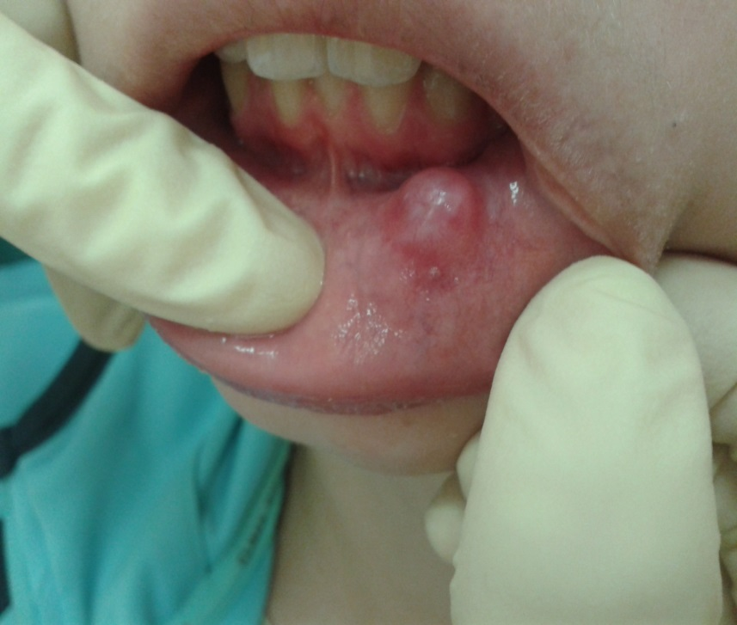
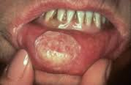
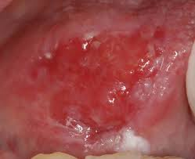
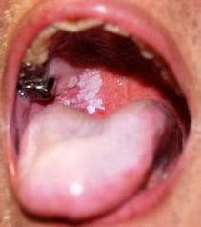
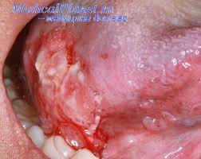
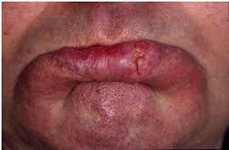

Slide 10
Ни одна форма рака или других форм онкологических заболеваний не является заразной! Рак не передаётся воздушно-капельным, половым путём или через предметы обихода. Пациентам, столкнувшимся с проблемой онкологических заболеваний, требуется максимальное внимание и забота. Не отталкивайте их из-за суеверных убеждений об их заразности.

Slide 11
Профилактика – наиболее целесообразная с медицинской и экономической точек зрения стратегия борьбы против рака и других хронических заболеваний, обусловленных теми же факторами риска.

